Slide 1

«Заповедник в моём крае»
«Керженский заповедник»
Воспитатель МБДОУ «Детский сад №99»,
города Нижнего Новгорода
Шульгина Арина Васильевна

Slide 2
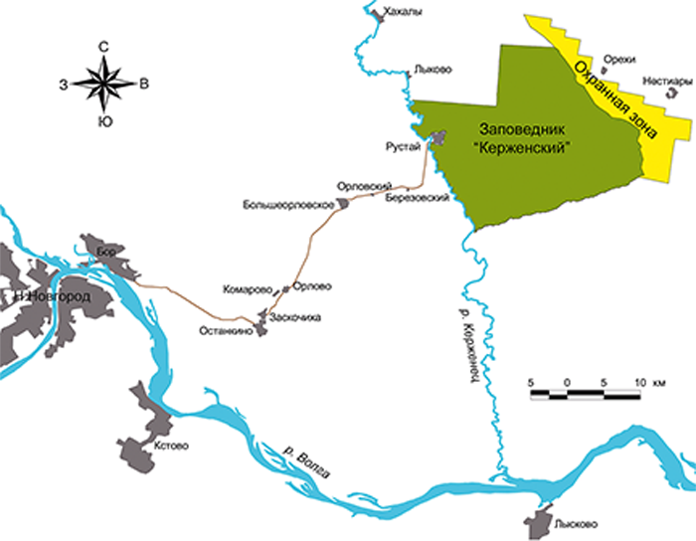
Керженский заповедник на карте России
ООПТ расположен в 55 километрах к северо-востоку от Нижнего Новгорода, на территории Борского и Семеновского районов Нижегородской области. На левом берегу волжского притока реки Керженец. Его общая площадь («закрытый» научный полигон и буферная зона) составляет 46 856,5 гектаров.
Протяженность границ равна 33 километрам. Названный государственный резерват является частью БР «Нижегородское Заволжье».

Slide 3
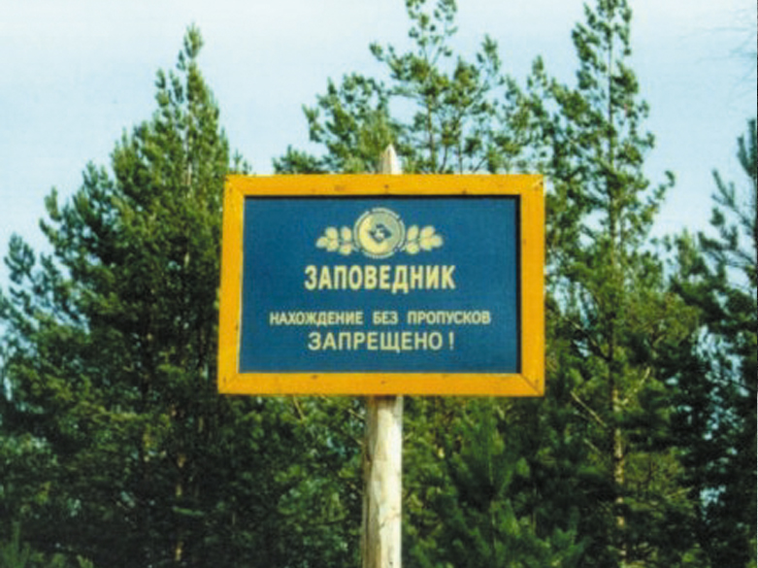
Интенсивное освоение керженских лесов началось в конце XIX века.
В начале XX века нижегородские учёные стали высказывать идеи о необходимости принятия срочных мер по охране природы края.
Керженский государственный природный биосферный заповедник организован в апреле 1993 года. И все же идея его создания впервые пришла в голову ученых естественных наук еще в 1940 году. Интенсивная вырубка лесов в русле Керженца начала вызывать у них вполне оправданное опасение. В ноябре сюда даже направили научную экспедицию. Она обнаружила что на территории нынешнего ГЗ еще присутствуют ненарушенные биокомплексы, и их еще можно сохранить. Большая роль в разработке проекта сначала заказника, а потом и заповедника принадлежит профессору МГУ С. Турову и доценту А. Протопопову. Война заставила забыть про их планы. В послевоенные годы Керженские болота были признаны резервацией международного значения – по решению Рансарской Конвенции. После трагического истощения базы лесного сырья и катастрофических пожаров, имевших место в 1972 г. здешние леса утратили хозяйственную привлекательность. СССР вспомнил про идею заповедать участок ценной местности.

Slide 4
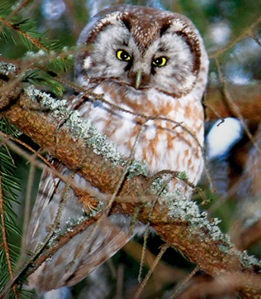
Деятельность
Керженского природного заповедника основывается на 5 направлениях:
охрана вверенных земель от всякого воздействия человека, а также пожаров
Государственный мониторинг (учет движения и численности внутри биотопа)
сохранение новой популяции уникального северного оленя европейской тайги
очередные научные указанного заповеданного ландшафта
популяризация знаний, связанных с экологией: с помощью экскурсий и музея

Slide 5
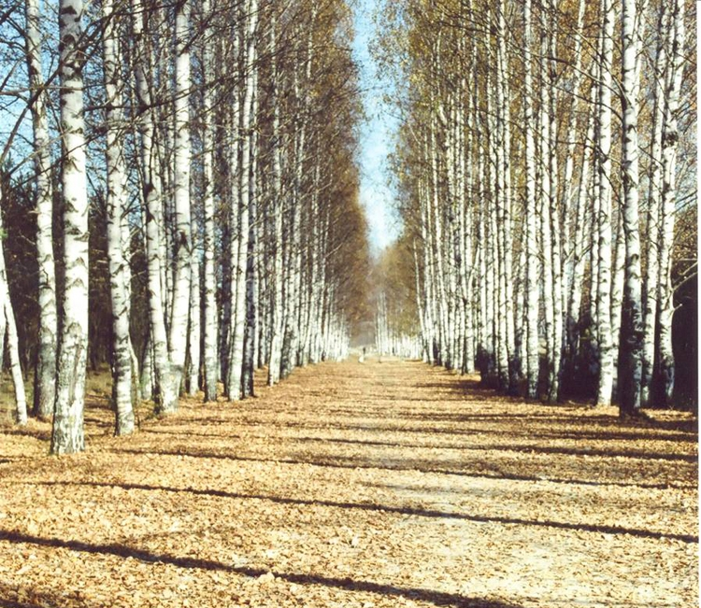
Рельеф и климат
Рельеф местности – участок Южного Заволжья европейской тайги (Керженско-Ветлужское междуречье). А оно представляет собой слабонаклонную песчаную равнину с заболоченными низинами (в «низах») и дюнами (в «верхах»). Наклона два – в сторону Ветлуги и в сторону Керженца. Одновременно на юге присутствуют старинные посадочные котловины, в которых и размещается большинство озер. Берега сильно размываются – аккумулятив. Наибольшие песчаные повышения называются «буграми» или «грядами». Середина же по большей части никак не выдает себя в плане орографии.

Slide 6
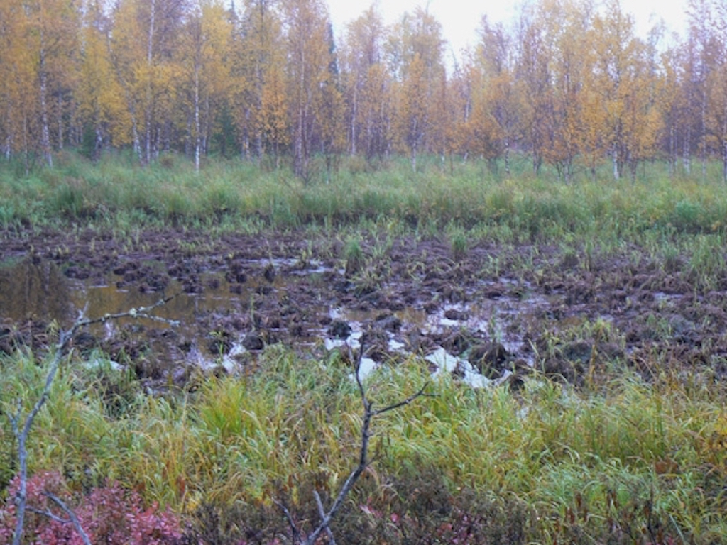
Почвы Керженского заповедника, соответственно – торфяные на болотах (встречаются целые месторождения), песчано-аккумулятивные близ водоемов и песчано-дерново-подзолистые под боровыми массивами (легкие гранулометрические – на усеянных палой хвоей дюнах и гривах). Остальное пространство (западные сухие водоразделы смешанного леса) занято бурыми лесными грунтами. Они делятся на типы. К примеру, в межгривенных падях после избыточного увлажнения постепенно сформировались аллювиальные слои. Они разной мощности и гумусированности – как и всегда на ландшафтных переходах. Но эрозионные процессы уменьшают количество гумуса.

Slide 7
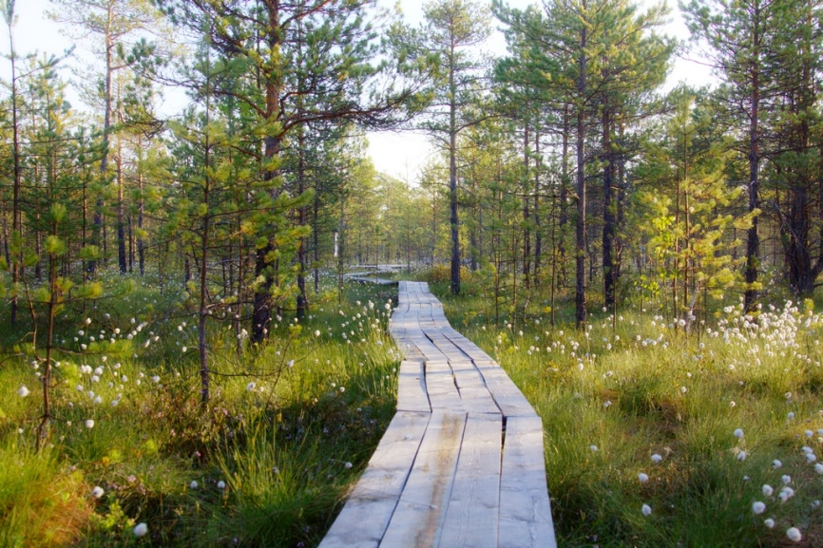
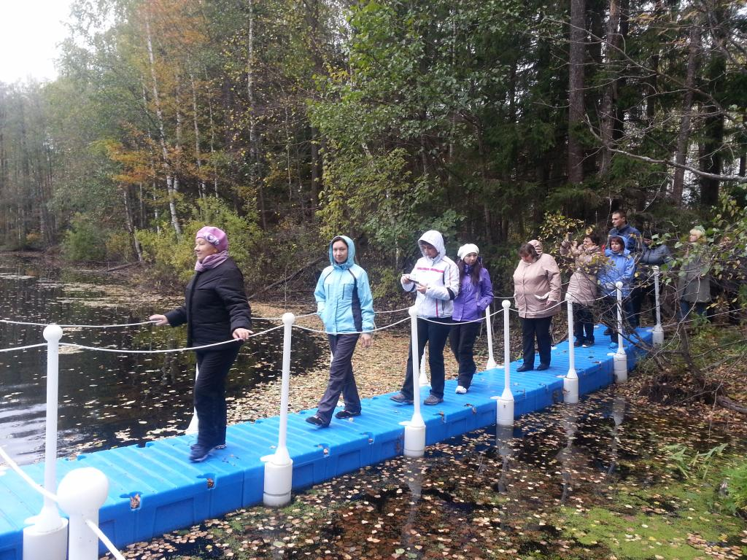
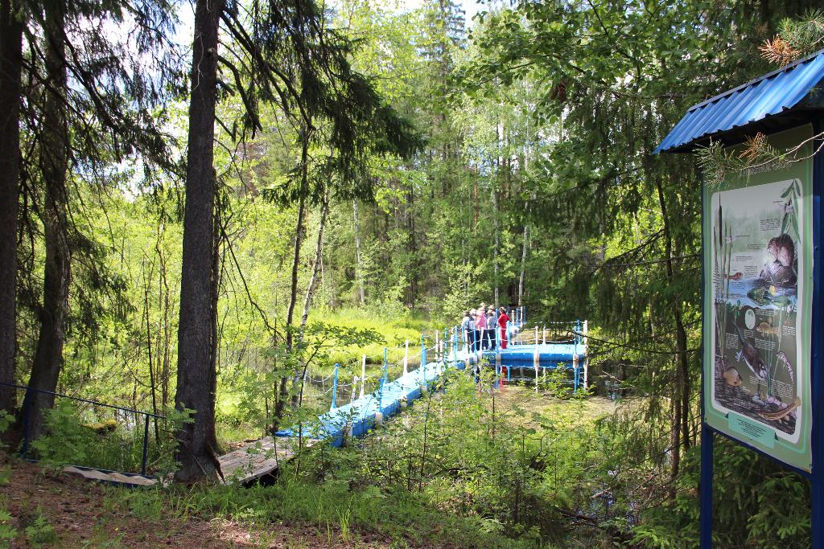
Природа Керженского заповедника характеризуется погодой и особенностями ландшафта. Он полностью помещается в умеренном климатическом поясе. В январе тут обычно не холоднее -15 градусов, а в июле не жарче +25 градусов. Абсолютные минимум и максимум температуры в расчет не берем… Осадки составляют норму. Большая часть из них формируется в виде дождя. Зима снежная, а лето нормальное в течение всех 3 месяцев. Большую часть года здесь преобладают ветры, приходящие с юга и юго-запада. Только летом северо-западные (как раз благодаря им в этой части страны не бывает страшной жары и засухи). Отметим: скорость атмосферных течений не высока.

Slide 8

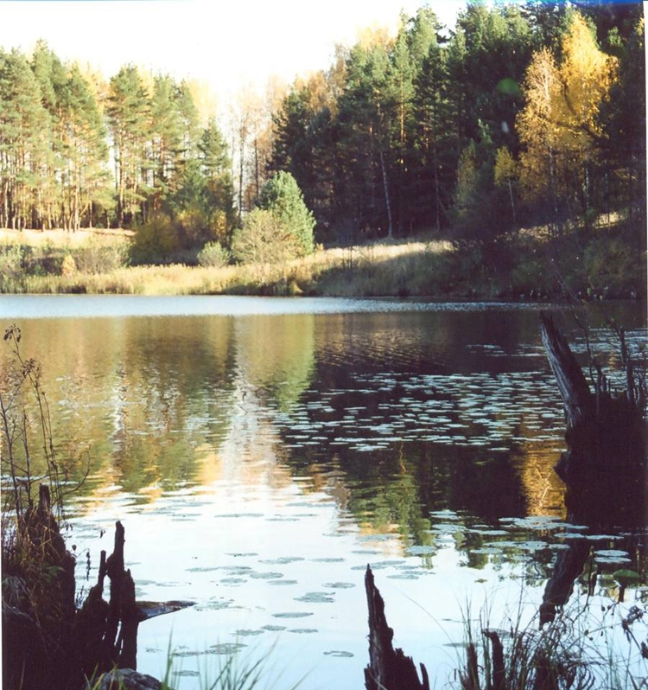
Реки и озера
Керженского заповедника
Всего на территории запретника 7 проточных водных объекта, а также множество мелких притоков и ручьев. Реки Керженского заповедника в порядке уменьшения такие:
Керженец (западный рубеж режимного пространства)
Вишня
Большая Черная
Малая Черная
Пугай
Макариха
Рустайчик

Slide 9
Флора и фауна
Речь о границе двух ландшафтных подзон Евразии – смешанного леса и южной европейской тайги (она идет до самого гребня уральского хребта). Именно по этому критерию отделяют и исторический регион Центральной России от Верхнего Поволжья. Древесные растения Керженского заповедника по преимуществу хвойные. Это – сосна (обыкновенная, «барханная» Банкса) и ель. В придачу к ним идут ольха, береза (приземистая и обыкновенная), а также дикая черемуха. Березняки отдыхающие заметят на 35% площади. Они замещают вырубленный или сгоревший когда-то хвойный зеленый массив. А поэтому дислоцируются вперемешку с ним. Ольха пьет воду рек и ручьев. На сухих пятаках ее нет. Черная ее разновидность («торфяная») вообще растет лишь по периферии болот. Черемуху вам требуется разглядеть всего в одном секторе (правда, очень протяженном). Вдоль него как раз петляет эко-тропа. Лишь на третьем месте дуб (крайний запад).

Slide 10
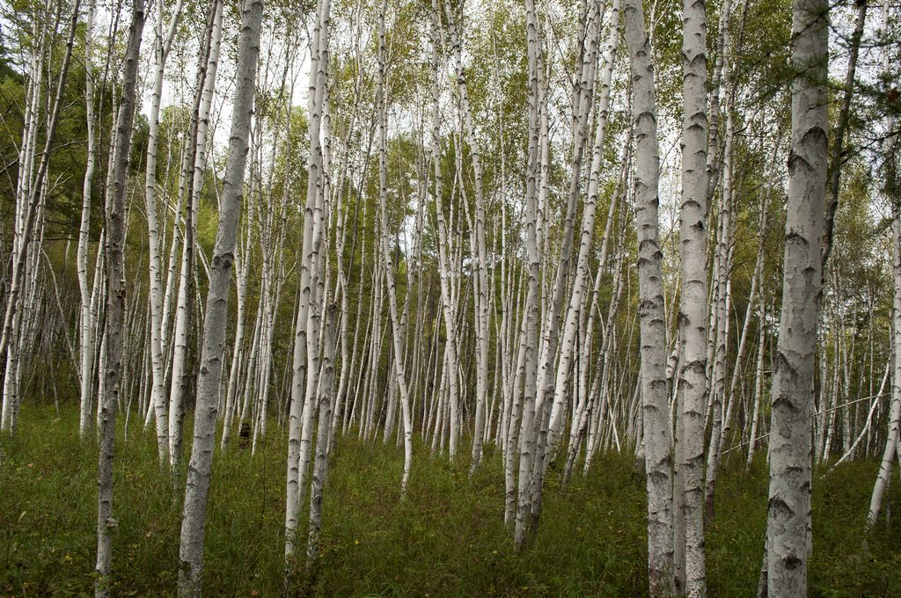

Slide 11
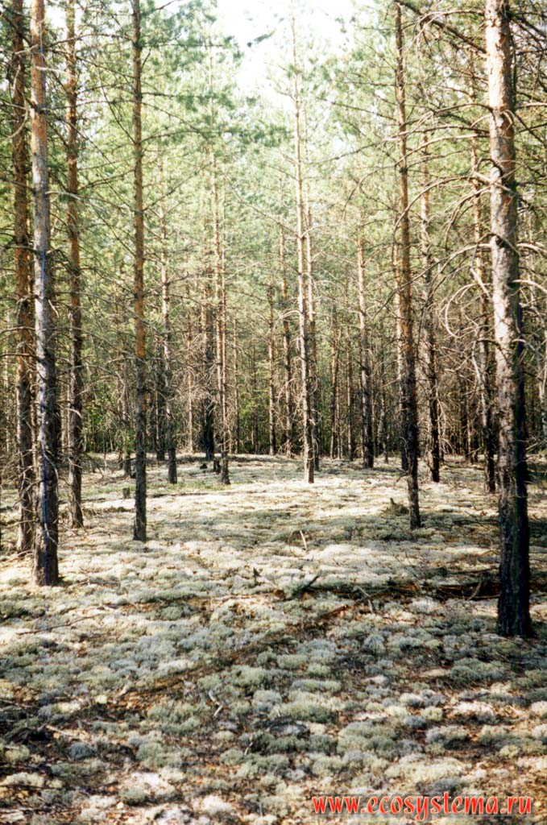
Дубравы в наличии только на самых сухих отрезах (надпойменных) Керженца. Стоят исключительно на аллювиальных (глинистых) грунтах. Соседствуют с лугами, тех всего 0,5 процента от общей площади. Они остались на точках сенокосов бывших поселков. На берегах речушек второго и третьего порядка. Осина замещает ольху после пожара – предпочитает обочины дорог. Сосны больше всего, так как тайга южная. Это дерево распространено равномерно повсюду. А вот ель занимает ничтожные площади на севере (ведь она принадлежит царству темнохвойного, то есть бореального леса). Встречаются ее островки в 10-20 гектаров. Неповрежденных ельников почти не осталось. Дерево любит средневлажные куски местности. Кустарниковые и травянистые растения Керженского заповедника образуют богатый ярус подлеска и опушек.

Slide 12
К ним относятся:
385 видов грибов;
207 типов лишайников;
218 разновидностей мхов и мохообразной флоры (в том числе сфагнумов);
10 таксонов папоротников (даже полулунный и многораздельный гроздовники);
9 пород обычной осоки;
столько же плаунов и рдестов;
841 «семья» водорослей;
2 кувшинки (малая и печеночница);
столько же категорий пушицы;
литовский манник;
двудомная осока;

Slide 13
красный пыльцеголовник;
трехнадрезный ладьян;
клобучковая неоттианта;
благородная печеночница;
скипетровидный мытник;
трехцветковый подмаренник;
волосовидный рдест;
гипново-болотная растительность.
Всего сосудистых растений 651 вид. К редким относятся 68. И они названы в массиве.

Slide 14
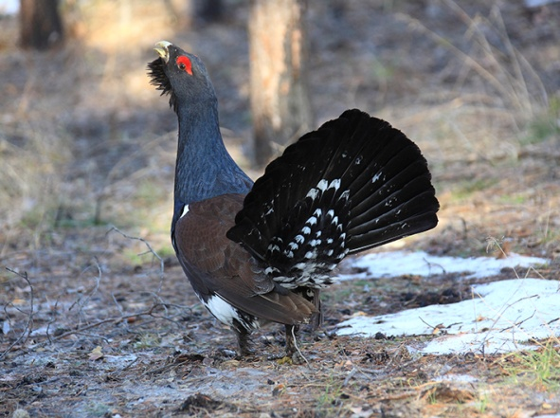
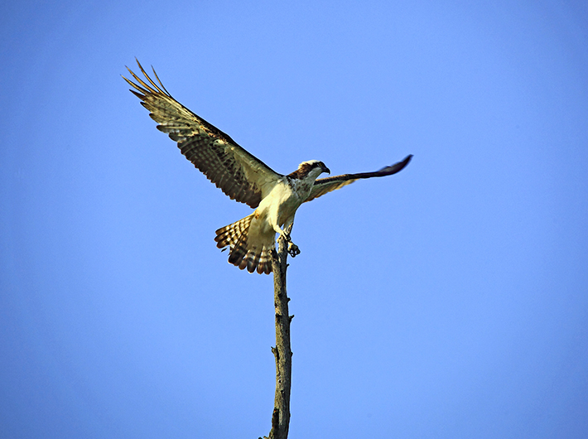
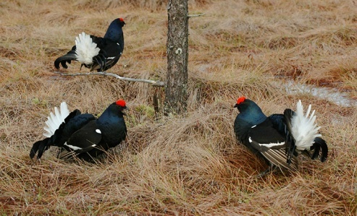
Птицы Керженского заповедника представлены 157 видами. А больше тут местных:
глухарь (как интересно наблюдать его весной – на току);
тетерев;
кукушка;
кулики;
овсянки;
ржанки;
голубеобразные;
сизоворонка;
зимородок;
коростель;
свиристель;
галкообразные;
синицы;
воробьиные;
соловей;
дятел;
поползень;
фазан;
перепел;
скопа;
дербник;
беркут;
ушастая сова;
серая сова;
длиннохвостая неясыть;
воробьиный сыч;
мохноногий сыч;
домовой сыч;
сплюшка;
кроншнеп;
серый сорокопут;
веретенник.

Slide 15
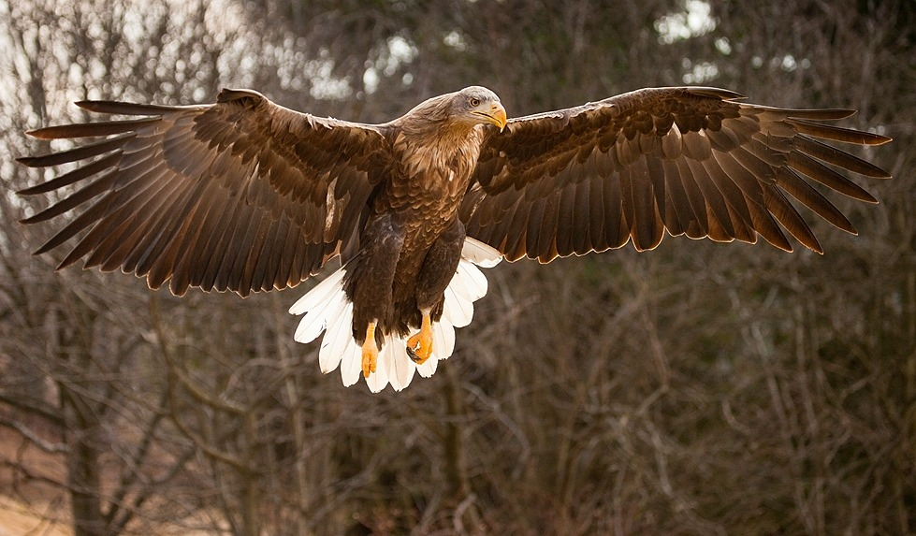
Редкое число особей у таких птиц Керженского заповедника как белая куропатка (с 2005 года ученые ищут способы восстановить ее былое поголовье), ястреб-тетеревятник, серый журавль, чеглок, пустельга и осоед. Далее лунь (болотный, полевой и луговой), канюк (обыкновенный и мохноногий) и черный коршун (его регистрируют реже всех). Всего один раз заметили гнезда орлана-белохвоста и змееяда. Для птиц во многих местах устроены кормушки. Орнитологи проводят их регулярный мониторинг и окольцовку.

Slide 16
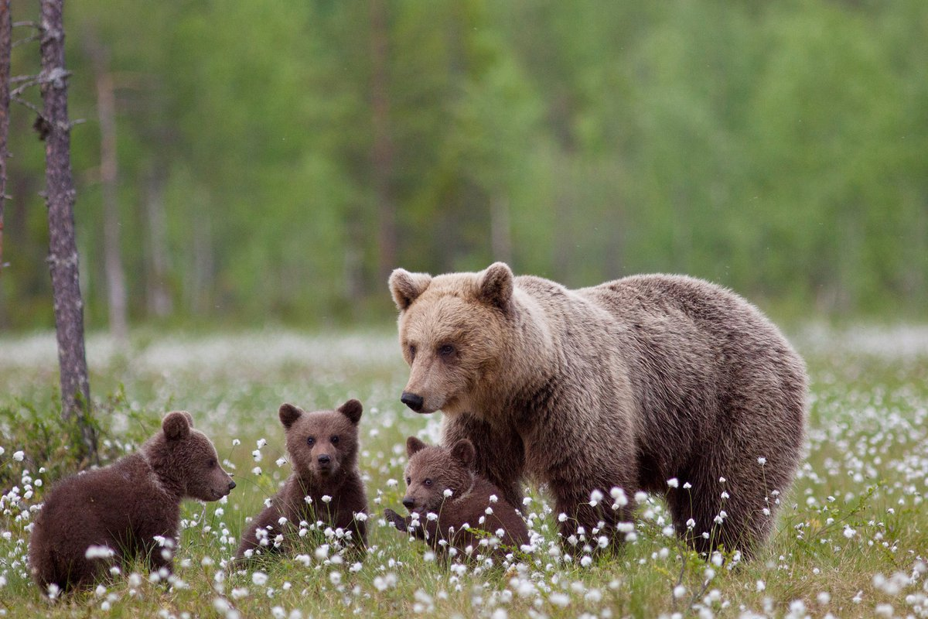
Млекопитающих 46. Многочисленными популяциями отличаются такие животные Керженского заповедника как бурый медведь (некоторых особей здесь иногда подлечивают)

Slide 17
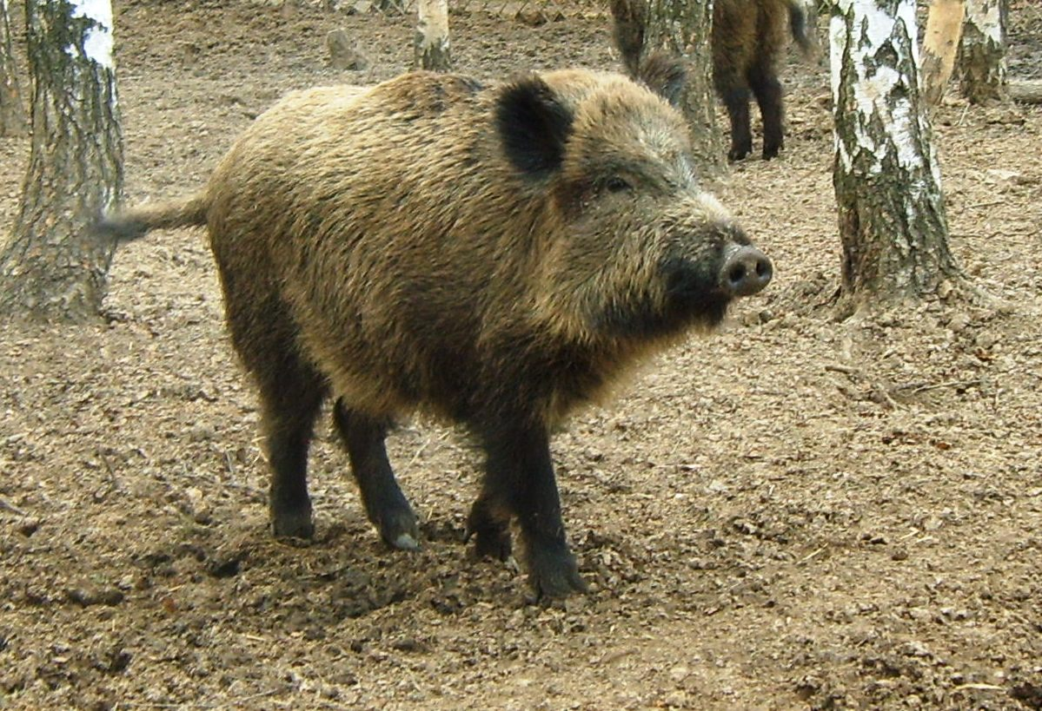
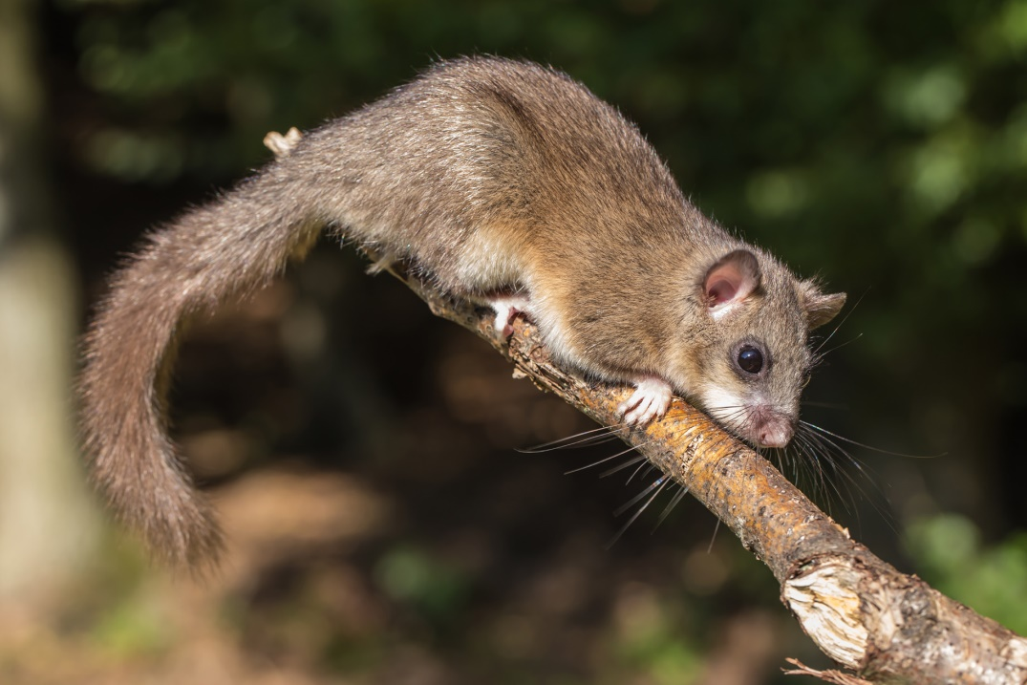
Кабан и полчок

Slide 18
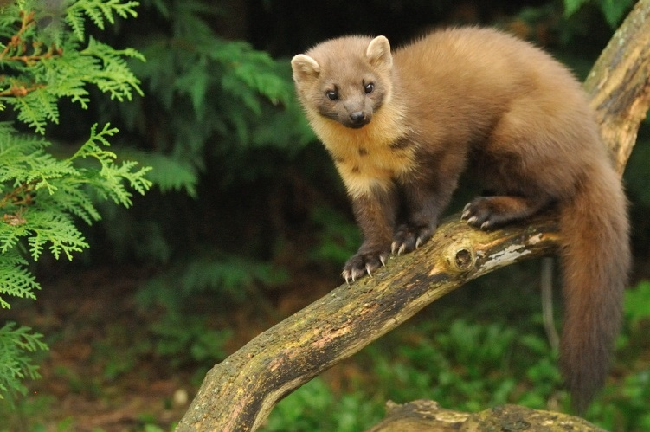
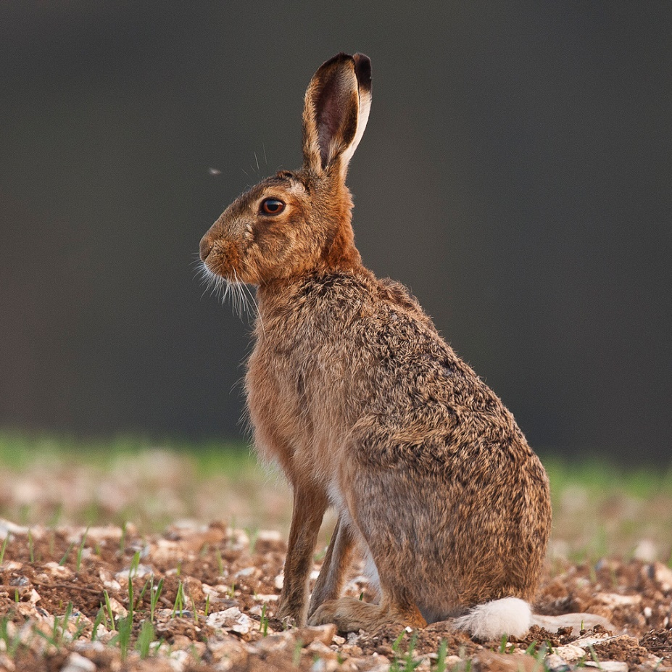
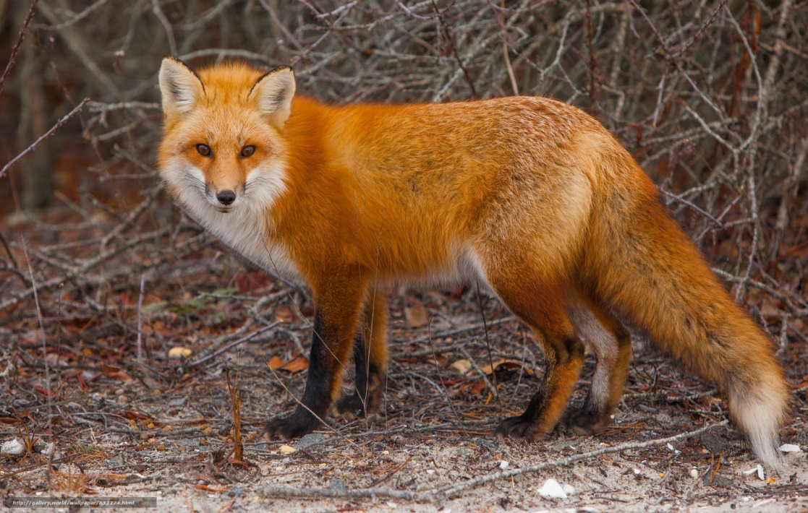
Куница (лесная и каменная), лиса, заяц-русак

Slide 19
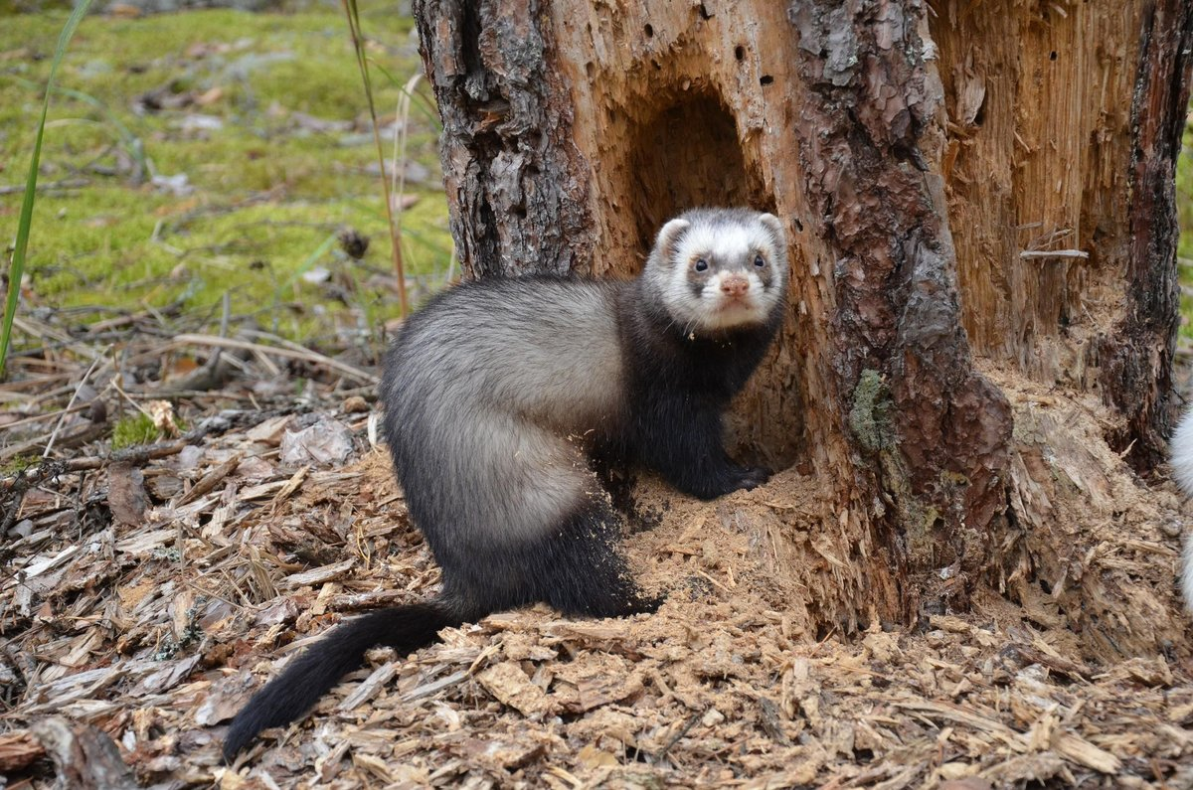
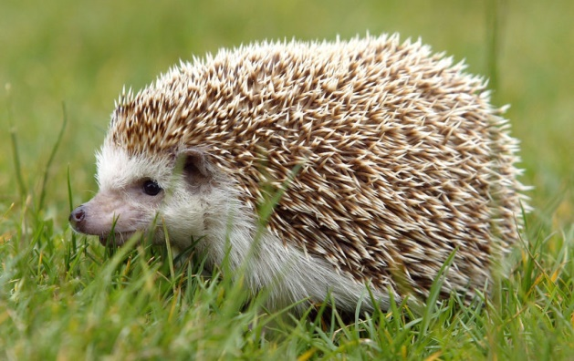
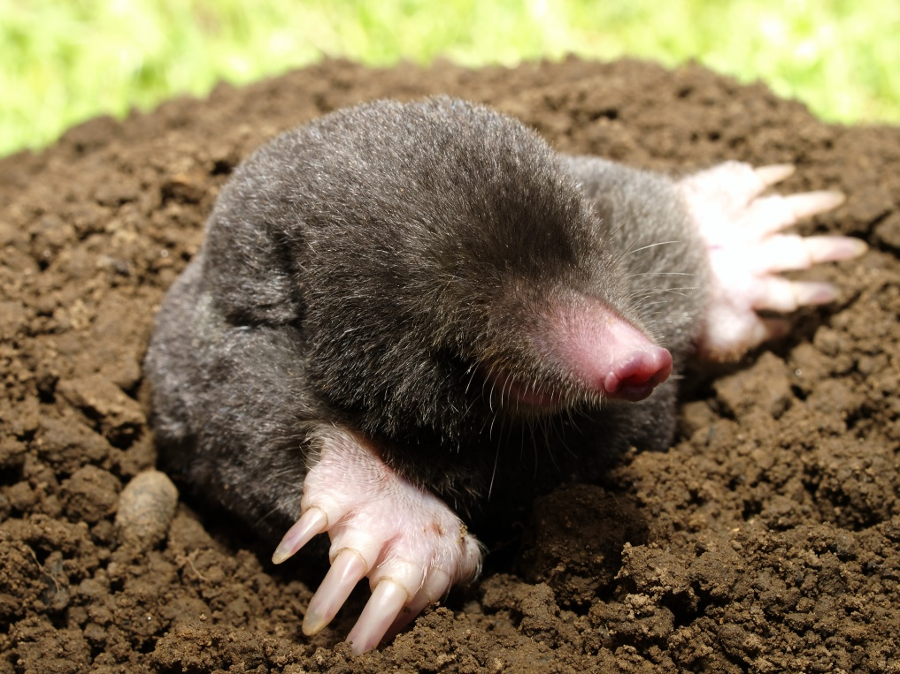
Черный хорь, еж и крот

Slide 20
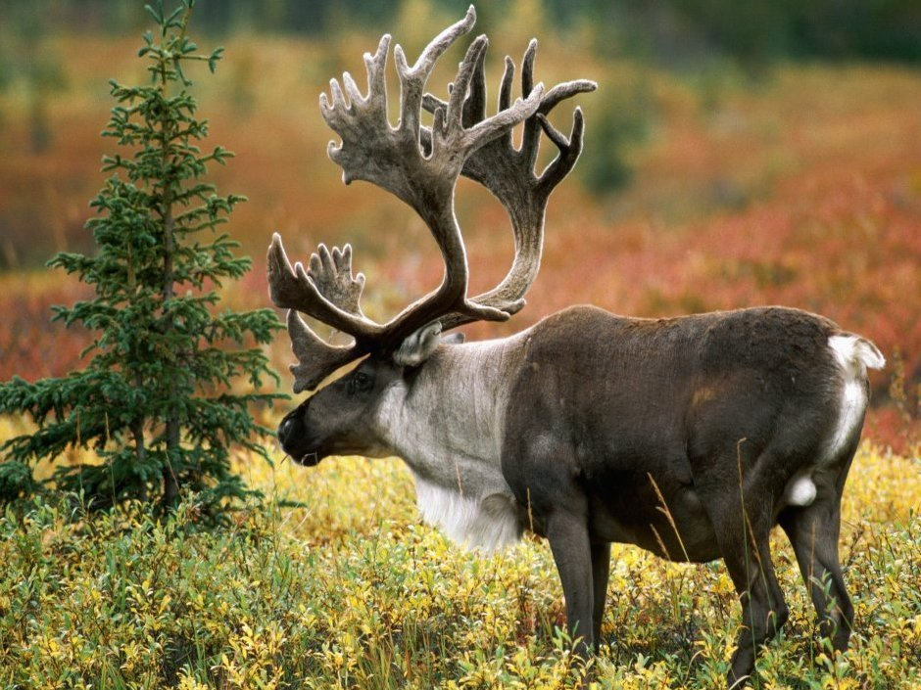
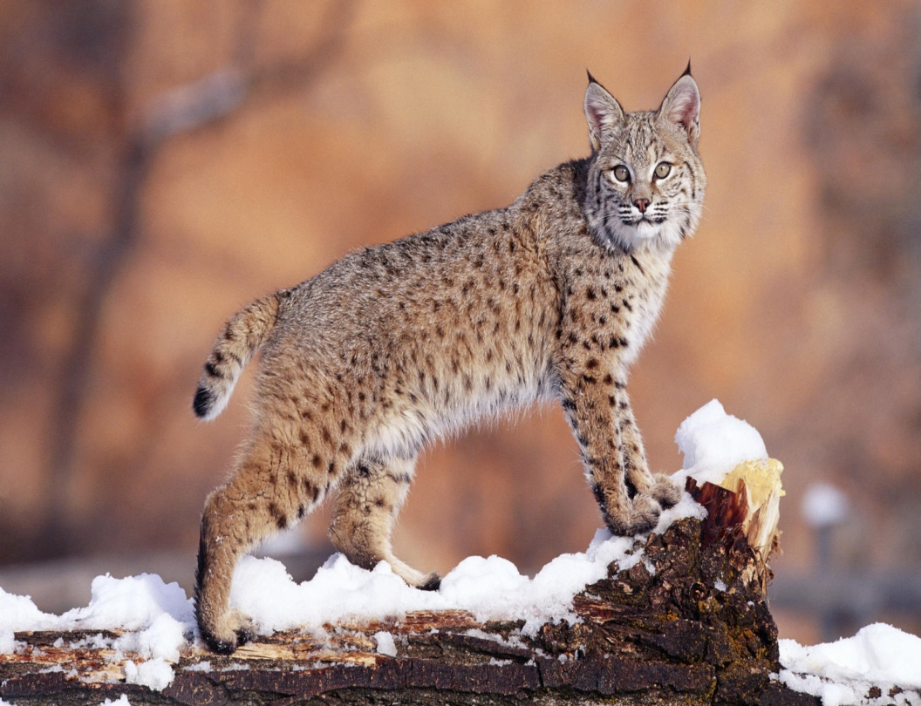
Более редкие животные Керженского заповедника – северный олень (в Красной книге) и рысь.

Slide 21
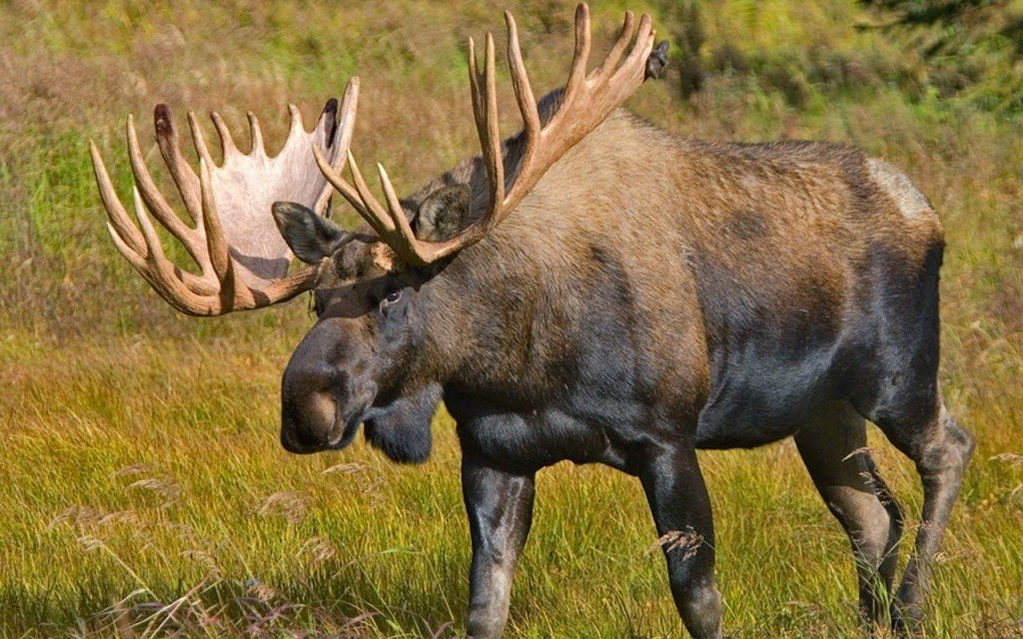
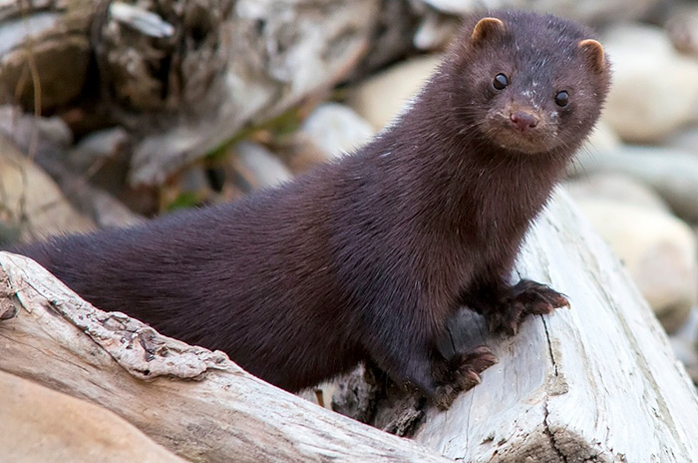
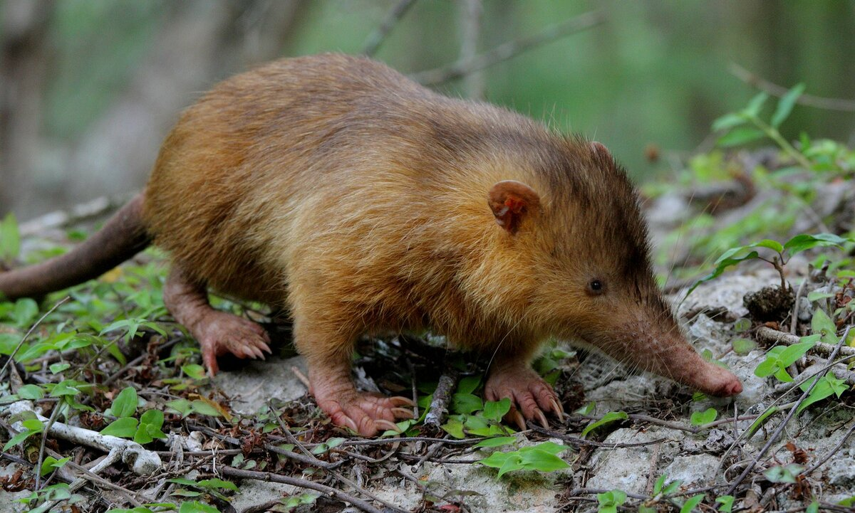
Лось, норка европейская (в Красной книге) и выхухоль (в Красной книге). 50 ее особей было выпущено в урочища ГЗ в 2001-2002 гг.

Slide 22
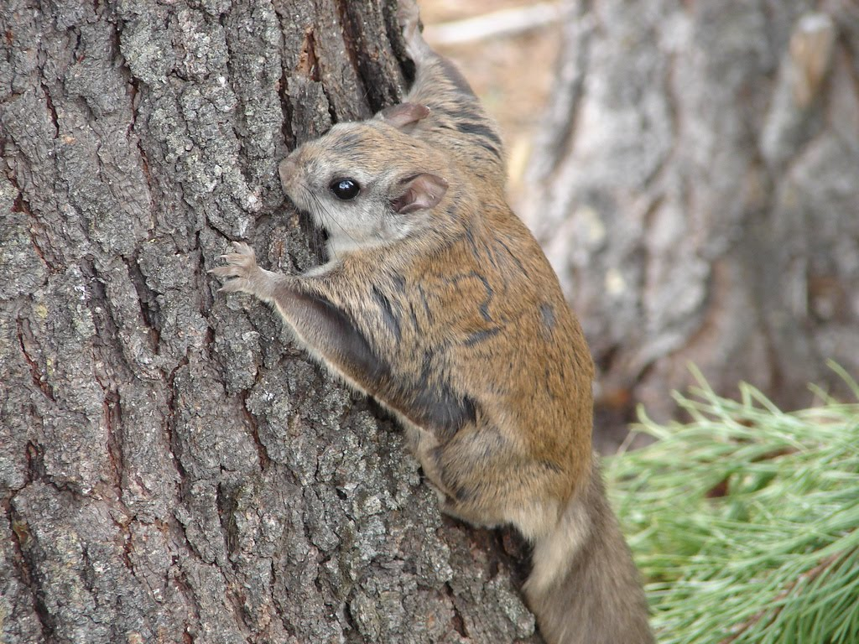
И белка-летяга (в Красной книге).

Slide 23
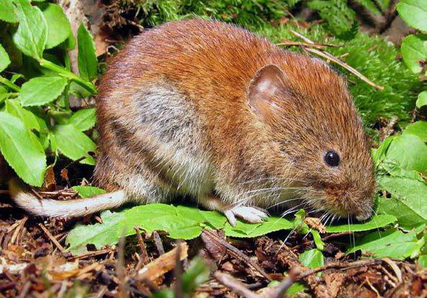
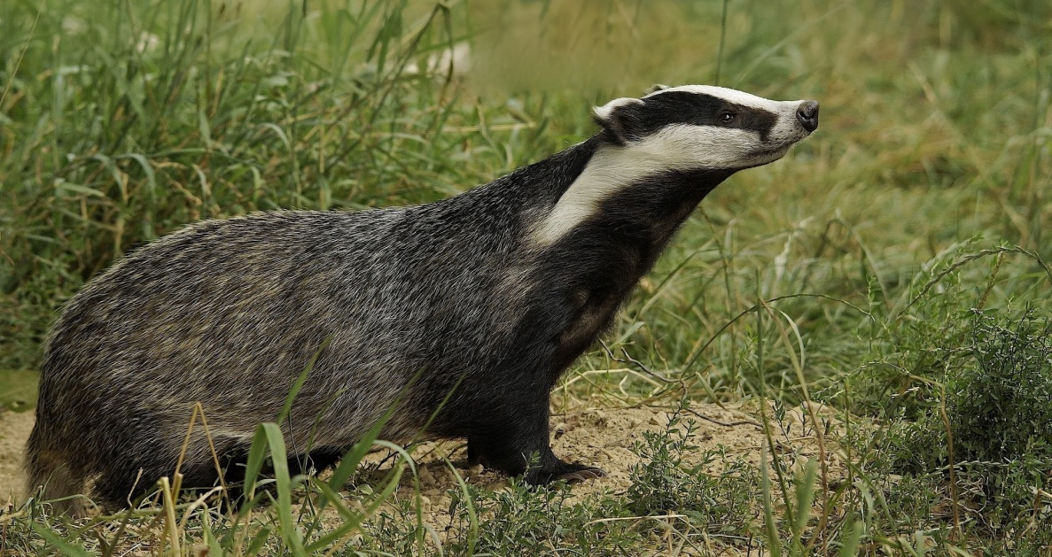
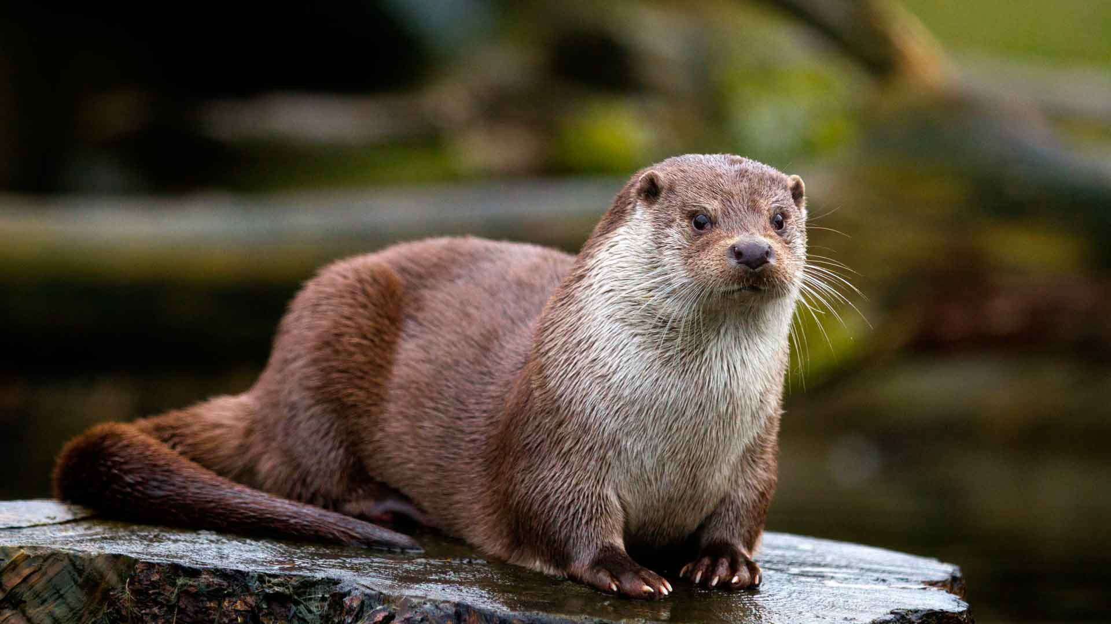
Увы, неуклонно уменьшается численность красной полевки, барсука, выдры, россомахи, лесной мышовки, лесной и садовой сони.

Slide 24
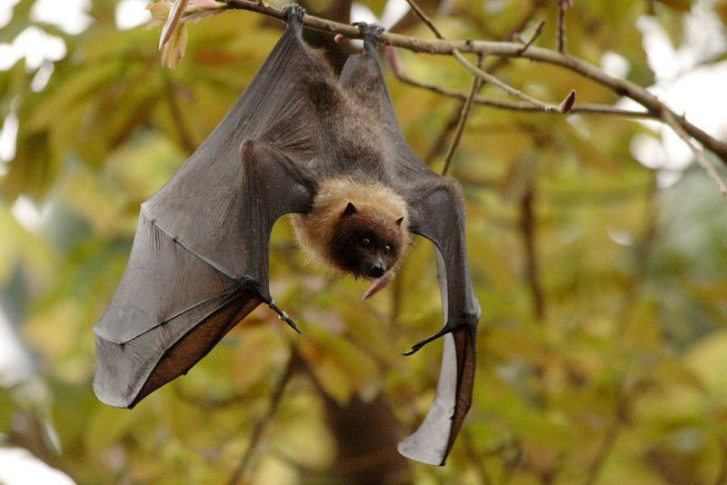
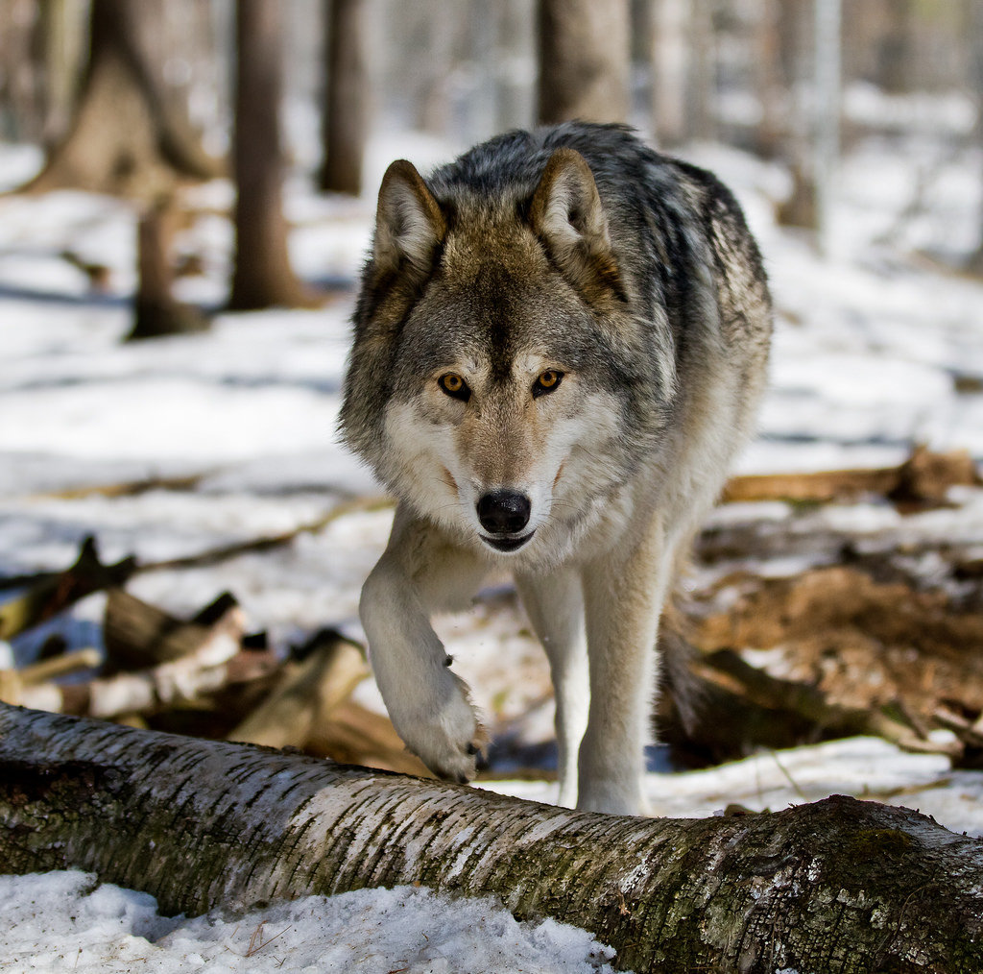
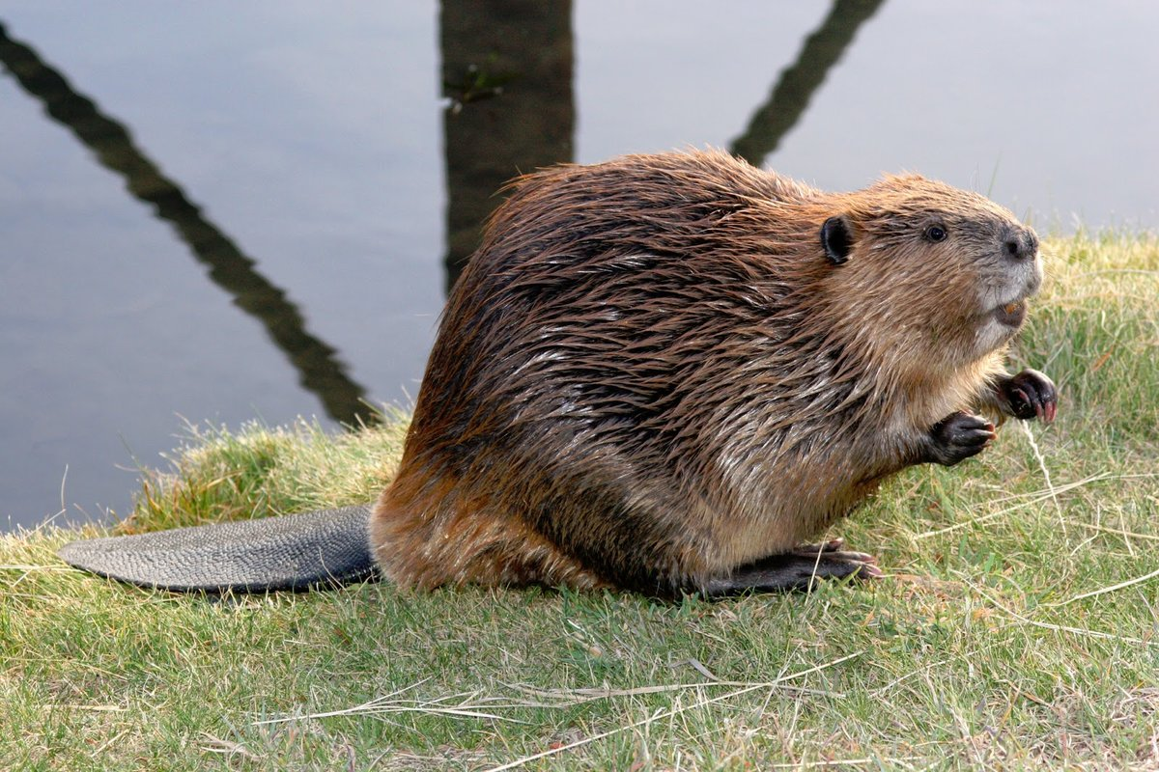
Неуклонно снижается количество летучих мышей, волка и речного бобра.

Slide 25
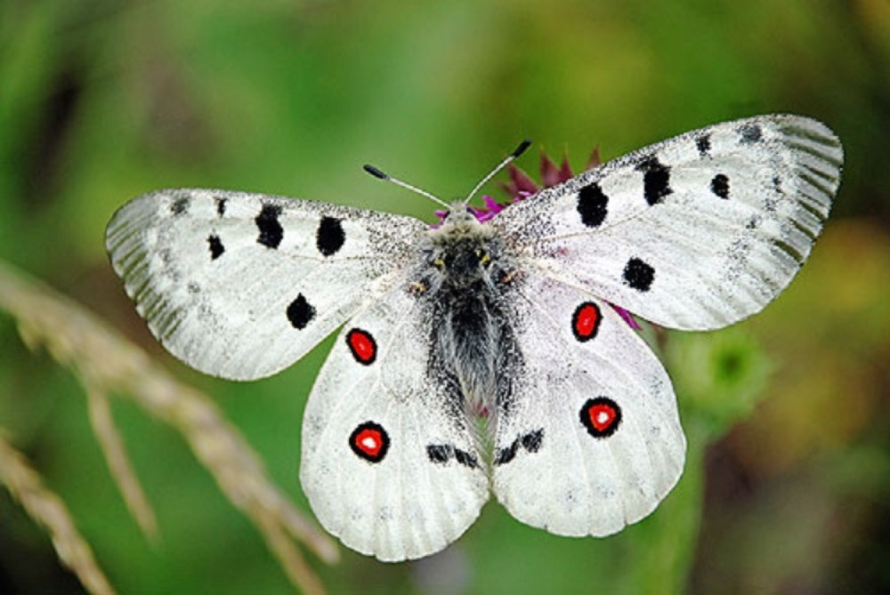
Самое знаменитое заповедное насекомое – красивейшая бабочка России. Это аполлон.

Slide 26
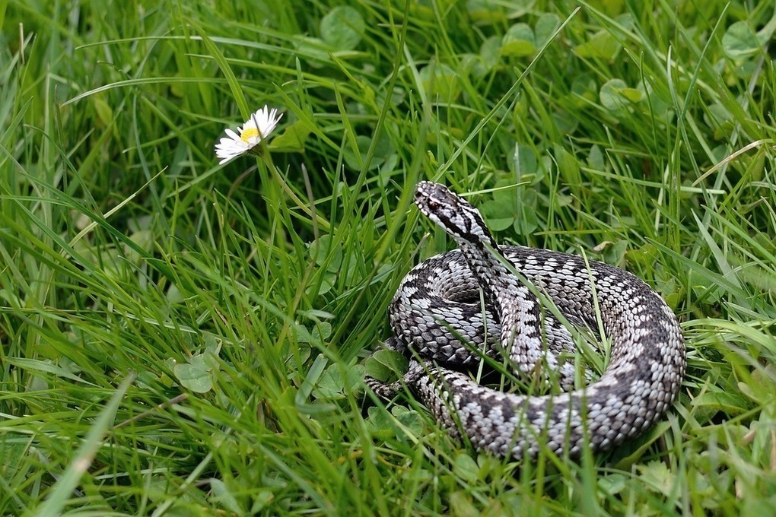
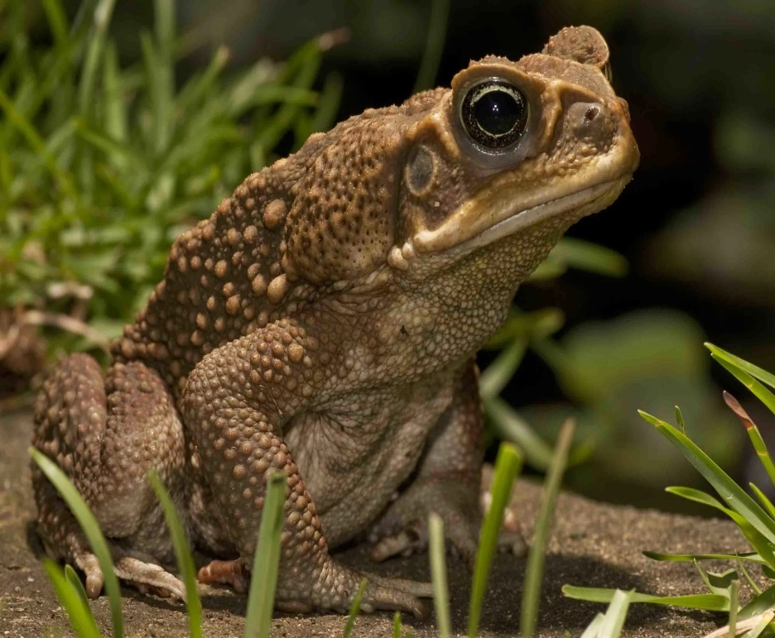
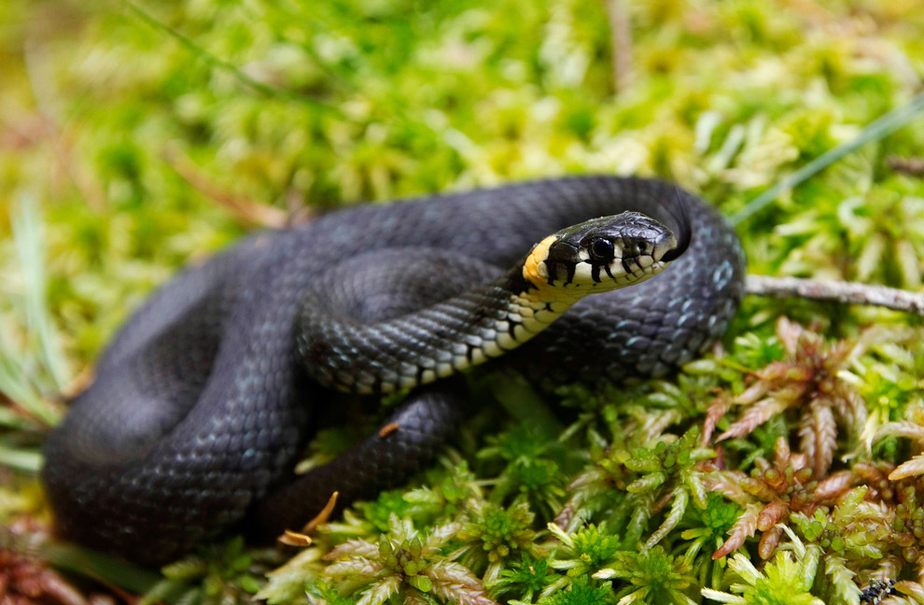
Земноводных же 7 видов – гадюка, уж, жабы, лягушки и всего одна ящерица.

Slide 27
В речных акваториях обитают 23 типа ихтиофауны. Причем самые распространенные:
щука;
окунь;
карась;
ерш;
пескарь;
плотва;
лещ;
сазан;
сом;
налим;
красноперка.
Остальные разновидности находятся в Красной книге, и таких очень нелегко увидеть.

Slide 28
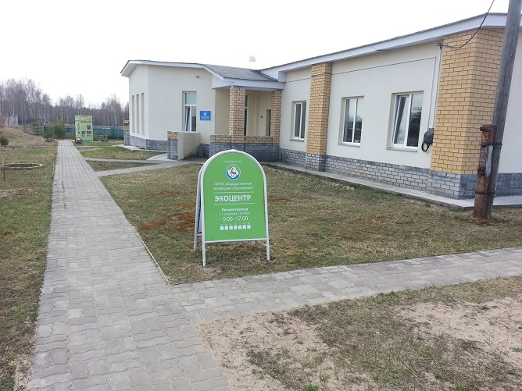
Достопримечательности Керженского заповедника
Эко-центр в поселке Рустай

Slide 29
Керженский природный заповедник начинается как раз отсюда. Ведь именно тут проходит заочное знакомство с пейзажами и обитателями всех его урочищ – четвероногих ходячих, ползающих, плавающих, порхающих, летающих и прыгающих. Имеется в виду новое светлое одноэтажное здание с двускатной крышей и выступающими «сенями». Окружено оно элементами детской интерактивной площадки – ребятня на ней угадывает породы деревьев (так «рождаются» лесники-дендрологи), следы животных (станьте следопытом!) и птиц (узнайте кое-что про орнитологию). А самые маленькие собирают из картинок-квадратов какого-нибудь знакомого животного. На одном «устройстве» нетрудно сравнить размер ног млекопитающих и размах крыльев у птиц. Интересны сами ворота и текст с картинками на информационных установках.

Slide 30
Внутри любопытных ждут несколько залов. Основной содержит кучу цветных качественных фото с подписями (изображающих не только наших «братьев меньших» на «парадных» фото и на кадрах фотоловушек, но и работников заповедника во время выполнения разных задач). Вы оцените большую наглядную карту. Здешние диорамы – боровая болотная и смешанная болотная. Передний план – чучела животных, а также настоящие фрагменты деревьев и травостоя. На стеллажах сразу заметны оленьи рога, гербарии и есть небольшой аквариум. Второй этаж посвящен только сухим фрагментам заповедного ландшафта и макетам местных рыб. Тут можно развалиться на удобных пуфиках во время прослушивания лекции. В одном из помещений «крутят» познавательное кино.

Slide 31
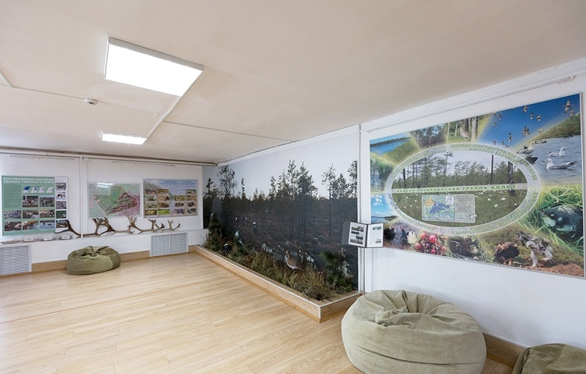

Slide 32
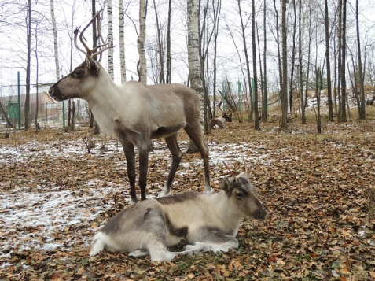
Олений питомник на кордоне Черноречье

Slide 33
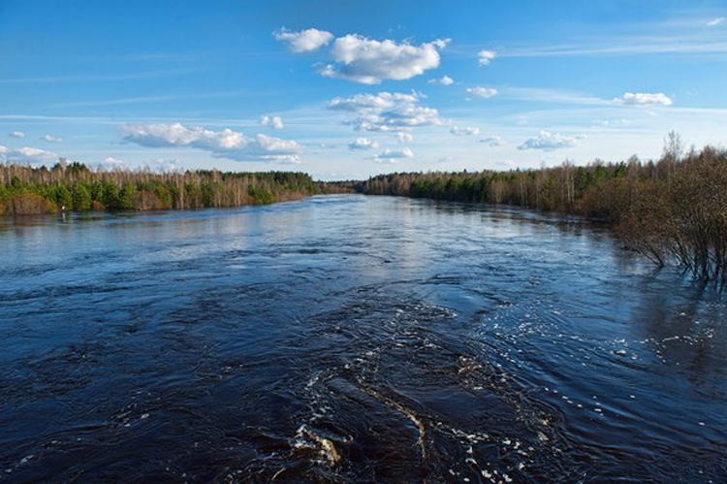
В этой загадочной живописной рекреации Керженский заповедник предлагает вам встречу с несколькими особями северного оленя. Одноэтажный деревянный дом. Загон. Приветливые зоологи. Пасущиеся копытные красавцы. Взрослые и юные. Только тут им ничего не грозит. Для создания маточного поголовья оленей (в, так называемой, полувольной атмосфере обитания) близ кордона Черноречье («закрытый берег реки Черной») был смонтирован демонстрационный вольер и ангар для сохранения кормов. Помимо упомянутого кордона есть «Черное Озеро». Между ними территория патрулируется. На одном из отрезков линии находится описанный вольерный комплекс.
Озеро Черное

Slide 34
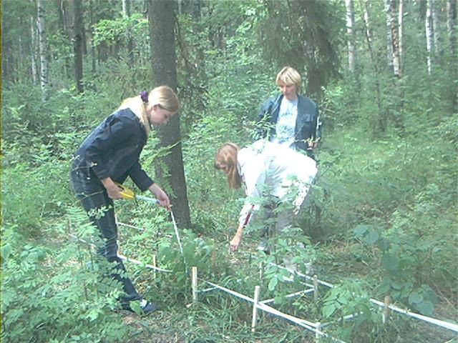
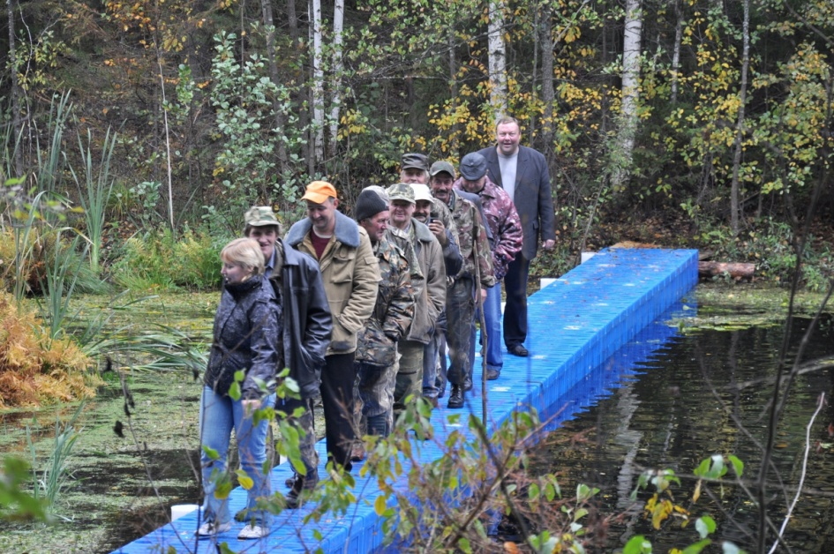
В своеобразный экопарк приезжие попадут только в составе согласованной экскурсии – в сопровождении инспектора. Кстати, с 2000-го года поставлена задача восстановления исчезающих видов животных. Она «работает» в качестве приоритетной. Дело в том, что зимой 1917-1918 года возле северной границы Сокольского района тогдашней Нижегородской губернии были уничтожены последние дикие северные олени области. А те, которых вы видите сегодня – завозная популяция. Она тут акклиматизировалась. Помимо упомянутого кордона есть «Черное Озеро». Между ними территория патрулируется. На одном из отрезков линии находится описанный вольерный комплекс.

Slide 35
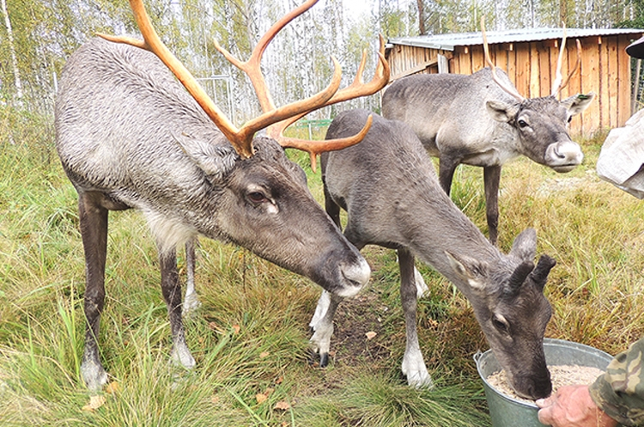

Slide 36
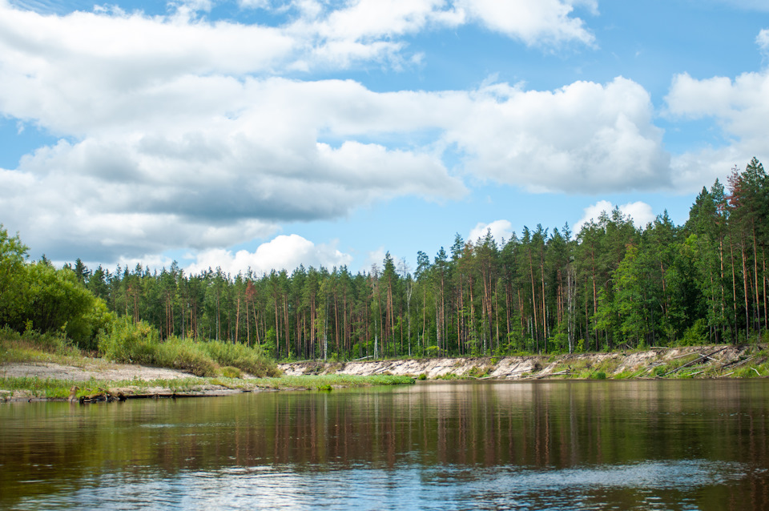
Река Керженец

Slide 37
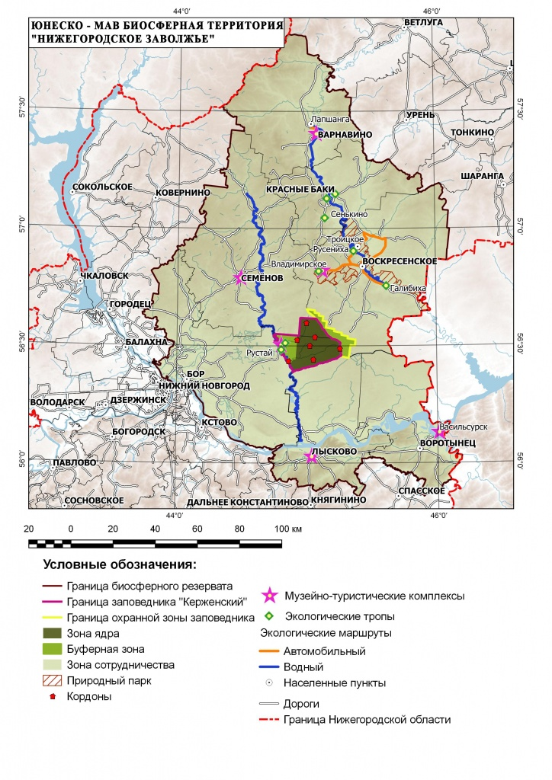
Река является для запретника бассейнообразующей (все остальные водные потоки это ее рукава). Причем они и сами еще густо ветвятся – на речушки третьего порядка и ручьи. На этой земле очень влажно. Водотоки имеют сообщение со всеми областями болот. Полная длина Керженца – 290 километров. Однако указанной здесь резервации принадлежит лишь один из нижних фрагментов русла реки. К тому же лишь ее левобережье. А площадь речного бассейна – 6 140 квадратных километров. Эта «водная дорога» принадлежит системе Волги. Расход воды – 19,6 кубометров в секунду. Речь идет о типично равнинной «артерии». Ее ширина на представленных участках – от 25 до 35 мет. Лес у самой воды. Двигаясь на «моторке» по Керженцу, реально изучить все типы здешнего ландшафта…

Slide 38
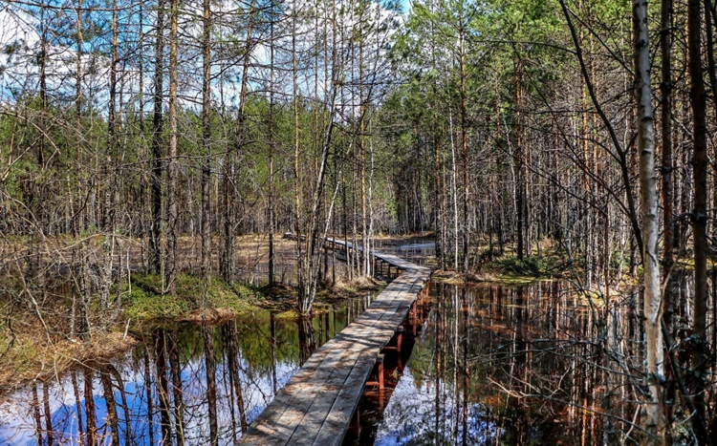
«Вишенское Болото»

Slide 39

Керженский заповедник располагает еще одной «изюминкой». 2 часа приключений на отрезке в 1 500 метров. «Лиловый, золотой, багряный веселой пестрою стеной»… Именно глазами Ивана Бунина вы увидите лесной массив вокруг Вишенских топей. Деревянный настил и лесенки с оснащенными понтонами не дадут пропасть. Информационные стенды и голос сотрудника упомянутого учреждения не позволят заскучать. Интересна местность только в бесснежный период. Ведь вся красота в дендро-растительности, а также травянисто-кустарниковом ярусе болотного периметра. На водных урезах (среди березового бурелома) обнаружится кое-какая живность из того перечня, что был указан в соответствующей главе.

Slide 40
Керженский заповедник – уникальною место , что бы сблизиться с природой
Спасибо за внимание ☺

